Slide 2
Notários sem burocracia
Propostas para Dinamizar a Sociedade Brasileira

Slide 3
Colégio Notarial do Brasil
Entidade sem fins lucrativos que congrega os tabeliães de notas brasileiros
Associação é facultativa
Presença em 23 Estados e no DF
Visa a qualificar e modernizar o serviço notarial brasileiro
Representa o Brasil na União Internacional do Notariado

Slide 4
Uma instituição universal
Notariado igual ao nosso em 87 países do Globo – UINL
2/3 da população mundial: 4,8 bilhões de pessoas
7 entre as dez maiores economias do Globo:
China, Japão, Alemanha, Rússia, Indonésia, Brasil e França
E mais...
Espanha, Itália, Bélgica, Áustria, Holanda

Slide 5
Uma instituição universal
Assessoria capacitada – Concurso público
Qualificação legal dos atos, segundo a lei
Sistema preventivo, acautelatório – Ninguém quer ir ao Poder Judiciário
Maior força probante do Direito, plena executividade e eficácia dos atos
Guarda perpétua e gratuita dos instrumentos
Cópias ou certidões, a qualquer momento no futuro
Responsabilidade civil do notário

Slide 6
Uma instituição universal no Brasil
A partir da Constituição Federal de 1988: Concurso público
8.500 tabeliães de notas + 4.000 Registradores com funções notariais
= 13.000 pontos de atendimento para a população brasileira
Emolumentos fixados por lei federal e lei estadual
Corpo jurídico altamente qualificado a serviço da sociedade
Tabeliães são parceiros da cidadania
Fiscalização do cumprimento das leis
Recolhedor e fiscal de tributos

Slide 7
Em síntese...
A atividade notarial agrega valor aos negócios particulares
A burocracia é imposta pela lei. Os notários sofrem com ela
O cidadão tem um documento ou contrato hígido, com plena força probatória
A sociedade tem segurança jurídica
Notários arrecadam para o Estado, sem qualquer custo

Slide 8
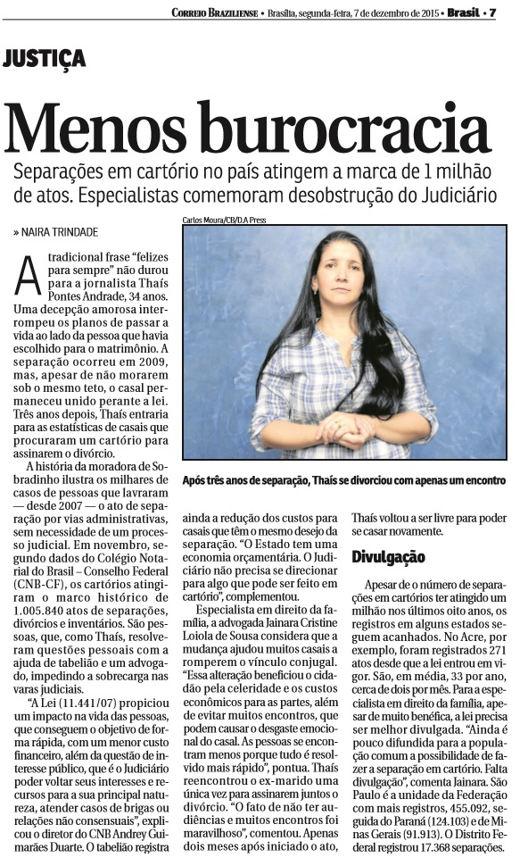
Tabelião de notas reduz a burocracia

Slide 9
Tabelião de notas reduz a burocracia
Lei 11.441/2007 – Separação, divórcio e partilha por escritura pública
1,7 milhão de atos
Economia estimada em 4 bilhões de reais
Repasses para os Tribunais de Justiça: 2 Bi
Divórcio lavrado na hora
Inventário e partilha em uma semana

Slide 10
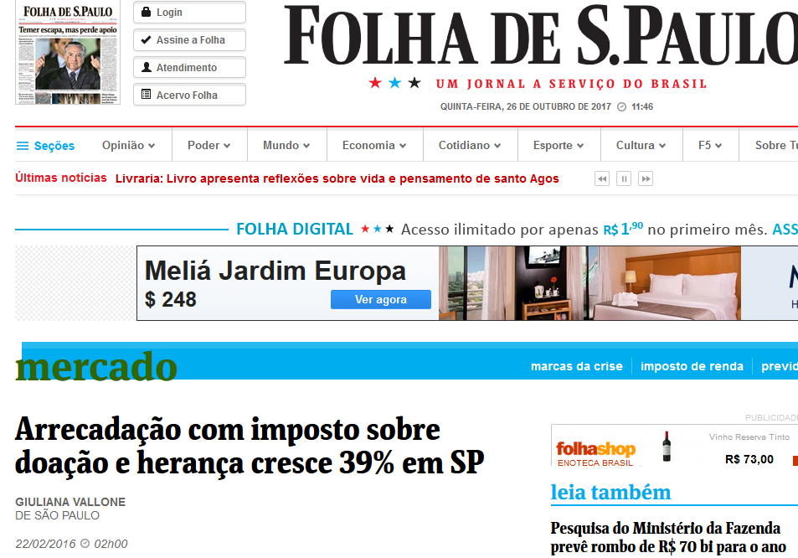
Tabelião de notas reduz a burocracia
E arrecada impostos

Slide 11
Propostas do Notariado para reduzir a burocracia no Brasil
Serviço eletivo. O cidadão vai ao notário se quiser o serviço
Desafogo do Judiciário. Processos serão julgados com mais rapidez e qualidade
Circulação econômica
Ganhos individuais
Ganhos sociais
Estado arrecada rapidamente

Slide 12
Desjudicialização
1
Separação ou divórcio dos casados e extinção da união estável dos companheiros mesmo havendo filhos menores ou nascituros

Slide 13
Desjudicialização
2
Inventário e partilha no tabelião, mesmo quando haja testamento

Slide 14
Desjudicialização
3
Inventário e partilha no tabelião, mesmo quando haja filhos incapazes ou nascituros

Slide 15
Desjudicialização
4
Retificações de separações, divórcios, inventários e partilhas judiciais, mesmo com testamento ou filhos incapazes ou nascituro

Slide 16
Desjudicialização
5
Carta de sentença dos processos judiciais extraída pelo notário

Slide 17
Desjudicialização
6
Todos os procedimentos de jurisdição voluntária, quando não há conflito, podem ser feitos pelo notário
Sempre com advogado
Interesse de incapazes, sempre com a presença do MP

Slide 18
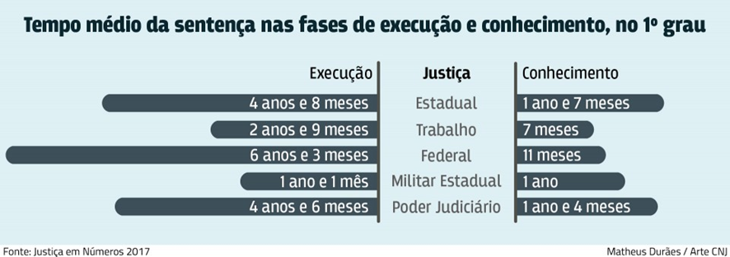
Desjudicialização
7
Todos os processos de execução podem ser feitos pelo notário

Slide 19
Desjudicialização
8
Alteração do regime de bens do casamento ou união estável por escritura pública

Slide 20
Desjudicialização
9
Adjudicação compulsória perante o tabelião de notas

Slide 21
Desjudicialização
10
Inventários e partilhas litigiosas nos tabeliães de notas
Sempre com advogados
Quando houver filhos incapazes ou nascituros, sempre com MP
Se as partes não se conformarem, a escritura é levada à Justiça que decidirá o assunto

Slide 22
Desjudicialização
11
Abertura, registro e cumprimento do testamento público ou cerrado pela via notarial
Sempre com advogado

Slide 23
Desjudicialização
12
Fixação de alimentos para o cônjuge ou filhos incapazes, guarda ou outros assuntos de família perante tabelião
Sempre com advogado
Se houver incapazes ou nascituros, sempre com o MP
Se as partes não se conformarem, a escritura é levada à Justiça que decidirá o assunto

Slide 24
Desjudicialização
13
Ata notarial com depoimento para efeitos no processo judicial
Sempre com advogado
Se houver incapazes ou nascituros, sempre com o MP

Slide 25
Negócios jurídicos
14
Dívidas com a Fazenda Pública não impedem o negócio
Concentração dos gravames e ônus na matrícula do imóvel
A Fazenda pode protestar o seu crédito
Certidões positivas da Fazenda Pública não podem impedir os negócios e sua formalização

Slide 26
Negócios jurídicos
15
Atos e negócios em um só momento
Toda a contratação pela internet, com a participação e responsabilidade do tabelião
Cidadão solicita o serviço por um click e recebe-o com pleno efeito em certo prazo
Assinatura manuscrita ou digital sempre presencial

Slide 27
Negócios jurídicos
16
Depósito de garantia nos negócios - Escrow
Notário é terceiro de confiança
Vendedor entrega o bem
Comprador faz o pagamento
Sistema semelhante ao adotado nos EUA

Slide 28
Propostas do Notariado
A seguir
Documento com detalhamento das propostas
Estimativa da economia das propostas
  Tempo e dinheiro
Estimativa do resultado para o Estado brasileiro
Os notários e o CNB são entusiastas da desburocratização, pois superam as dificuldades no seu dia-a-dia

